Slide 1
Беларусь на карте свету

Slide 2
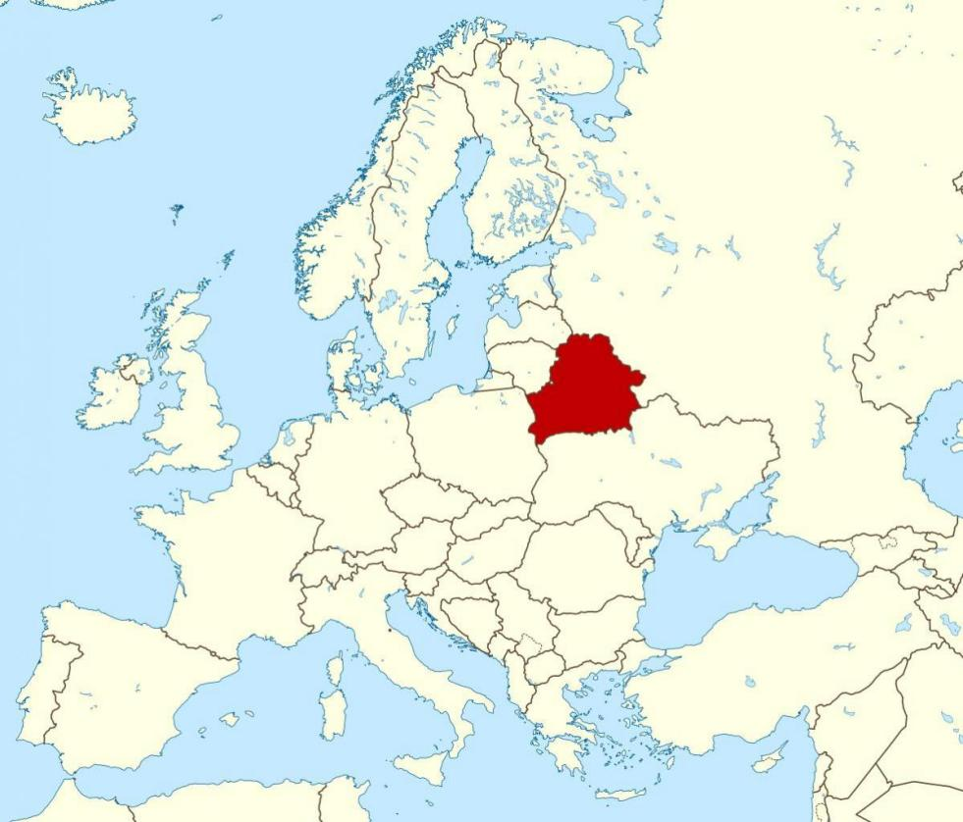
Рэспубліка Беларусь-гэта невялікая дзяржава ва Усходняй Еўропе,
якая мяжуе з 5 краінамі: Расея, Украіна, Польшча, Літва, Латвія.
Даўжыня дзяржаўнай мяжы складае, па ўдакладненых падліках, 3617 кіламетраў; раней даўжыня дзяржаўнай мяжы ацэньвалася ў 2969 км.

Slide 3
-Горад Полацк на карце Беларусі з'яўляецца геаграфічным цэнтрам Еўропы.
-42% усёй тэрыторыі краіны займаюць лясы. Тут знаходзіцца самы вялікі лес Еўропы-Белавежская пушча.
-Самая вялікая колькасць балот ва ўсёй Еўропе менавіта ў Беларусі.
-Сумны факт, у Беларусі 95% насельніцтва гаворыць на рускай мове.
-Сталіца Беларусі-Мінск, самы чысты горад Еўропы.
-Самы густанаселены горад краіны таксама Мінск - 2 млн жыхароў, другі па колькасці горад Гомель-менш за 500 тысяч жыхароў.
-У Беларусі – 113 гарадоў, 90 пасёлкаў гарадскога тыпу і каля 23 200 сельскіх населеных пунктаў

Slide 4
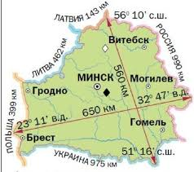
Тэрыторыя краіны
ПЛОШЧА — 207 600 км2 (84-я ў свеце).
Працягласць з поўначы на поўдзень-560 км, з усходу на захад-650 км.
Адлегласць ад Мінска да Варшавы-500 км, да Масквы-700 км, да Берліна — 1060 км, да Вены — 1300 км.

Slide 5
Вобласці Беларусі

Slide 6
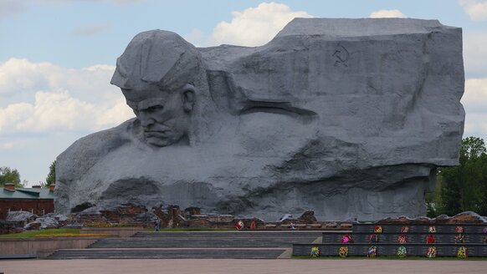
Брэсцкая вобласць
Брэсцкая вобласць-заходнія вароты Беларусі і Еўразійскага эканамічнага саюза. Візітныя карткі: Брэсцкая крэпасць-герой, Белавежская пушча, Косаўскі палац, Ружанскі палац, "Белая вежа".

Slide 7
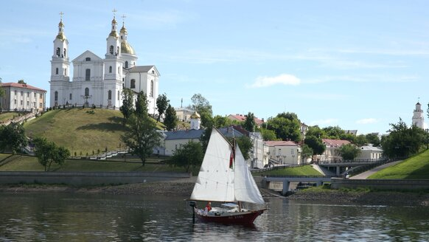
Віцебская вобласць
Віцебская вобласць-калыска беларускай дзяржаўнасці, тут размешчаны найстарэйшы горад краіны. Візітныя карткі: фестываль "Славянскі базар у Віцебску", Браслаўскія азёры, Сафійскі сабор у Полацку.

Slide 8
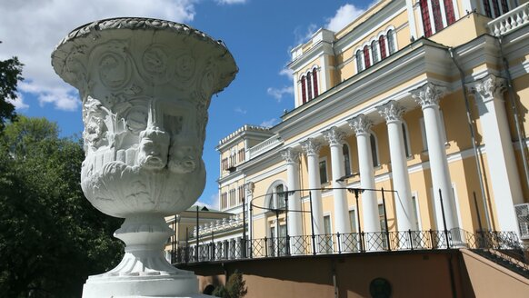
Гомельская вобласць
Гомельская вобласць-адзіны ў Беларусі рэгіён, дзе здабываецца нафта. Візітныя карткі: палац Румянцавых і Паскевічаў, Замкавая гара ў Тураве, тураўскія крыжы, неглюбскія ручнікі.

Slide 9
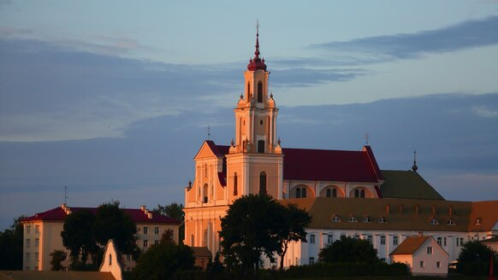
Гродзенская вобласць
Гродзенская вобласць-рэгіён, дзе рэалізаваны маштабны інавацыйны праект: Беларуская АЭС. Візітныя карткі: Мірскі замак, Налібоцкая пушча, геадэзічная дуга Струве, Каложская царква, Аўгустоўскі канал.

Slide 10
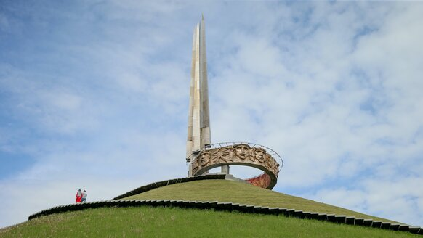
Мінская вобласць
Мінская вобласць - буйнейшы рэгіён Беларусі з магутнай прамысловасцю. Візітныя карткі: БЕЛАЗ, Нясвіжскі замак, мемарыяльны комплекс "Хатынь", гарналыжныя курорты "Лагойск" і "Сілічы".

Slide 11
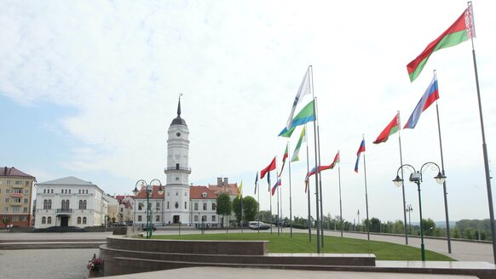
Магілёўская вобласць
Магілёўская вобласць - самы ўсходні рэгіён Беларусі. Тут знаходзіцца першы на тэрыторыі нашай краіны і найстарэйшы ў Еўропе Аграрны ВНУ-Беларуская сельскагаспадарчая акадэмія, першы Акадэмічны цэнтр аграрнай навукі ў краінах СНД. Візітныя карткі: свята "Александрыя збірае сяброў", Трафімава крыніца, Буйніцкае поле.

Slide 12
Рэльеф

Slide 13
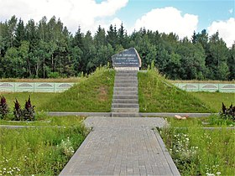
Самая высокая кропка
Гара Дзяржынская
Лічыцца, што вышыня вяршыні гары-345 метраў над узроўнем мора. Знаходзіцца ў межах Мінскага ўзвышша (частцы Беларускай грады) у 30 кіламетрах на захад ад Менска, непадалёк ад Дзяржынска, на поўнач ад аграгарадка Скирмантово.

Slide 14
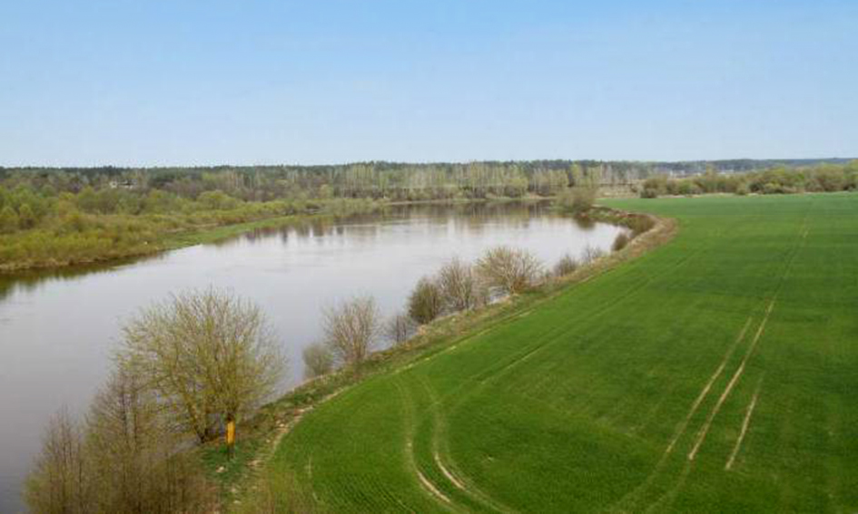
Самая нізкая кропка
Самая нізкая мясцовасць над узроўнем мора-Даліна Нёмана ў Гродзенскай вобласці( 80-90 м)

Slide 15
Карысныя выкапні
У Беларусі разведана больш за 4 тысячы радовішчаў і пакладаў карысных выкапняў, каля 30 відаў мінеральнай сыравіны. Асаблівае месца сярод іх займаюць калійныя солі, па прамысловых запасах якіх краіна займае адно з першых месцаў у Еўропе. Запасы каменнай солі практычна невычэрпныя. Беларусь багатая няруднымі карыснымі выкапнямі (граніты, даламіты, вапнякі, мел, гліны, суглінкі, пясчана-жвіровыя матэрыялы). Шырока распаўсюджаны залежы торфу.

Slide 16
Прыродныя рэсурсы
Прыродныя рэсурсы ўяўляюць сабой маштабны патэнцыял краіны, які можна ўцягнуць у гаспадарчую дзейнасць.
У прыродна-рэсурсным фондзе Беларусі найважнейшая роля адводзіцца зямельным, мінеральным, лясным і водным рэсурсам. Іх суадносіны, як і ў іншых краінах, адрозніваюцца пэўнай нераўнамернасцю, што і адбіваецца на рабочай спецыялізацыі канкрэтных рэгіёнаў.

Slide 17
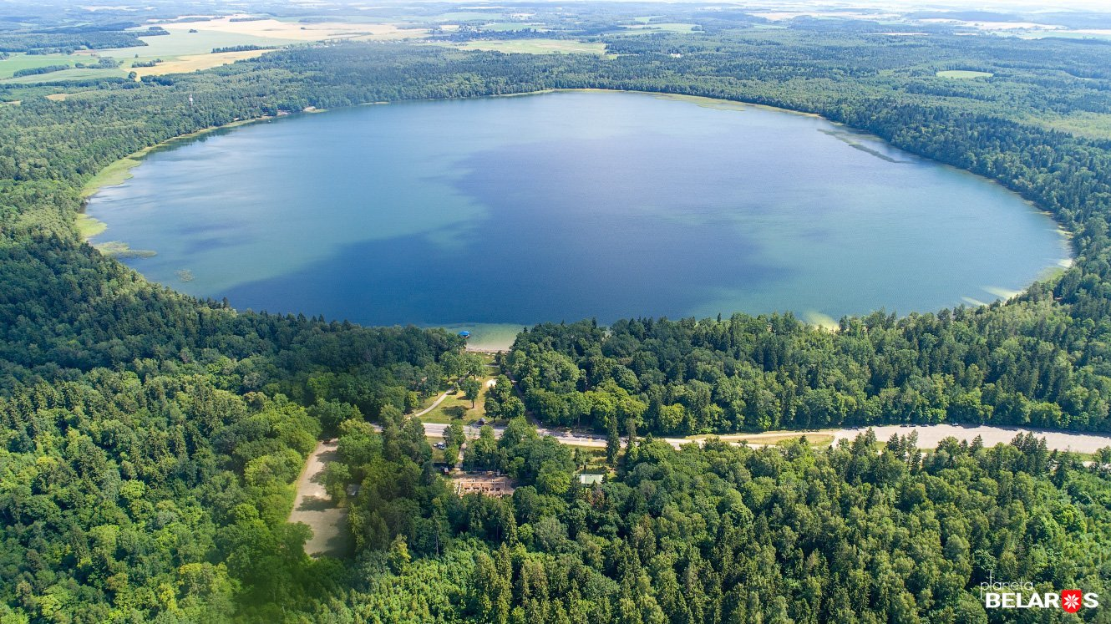
Водныя рэсурсы
Рэспубліка Беларусь вызначана да геаграфічнай зоны, якая валодае класічнай водазабеспячанасцю на тэрыторыі СНД.

Slide 18
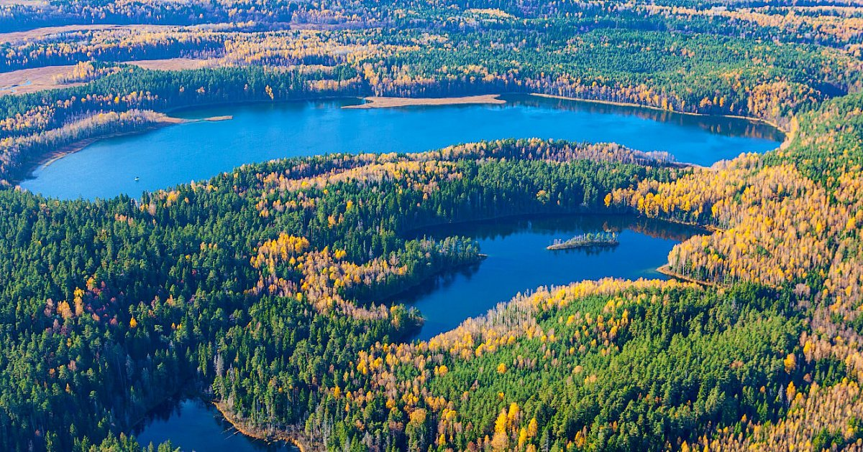

Slide 19
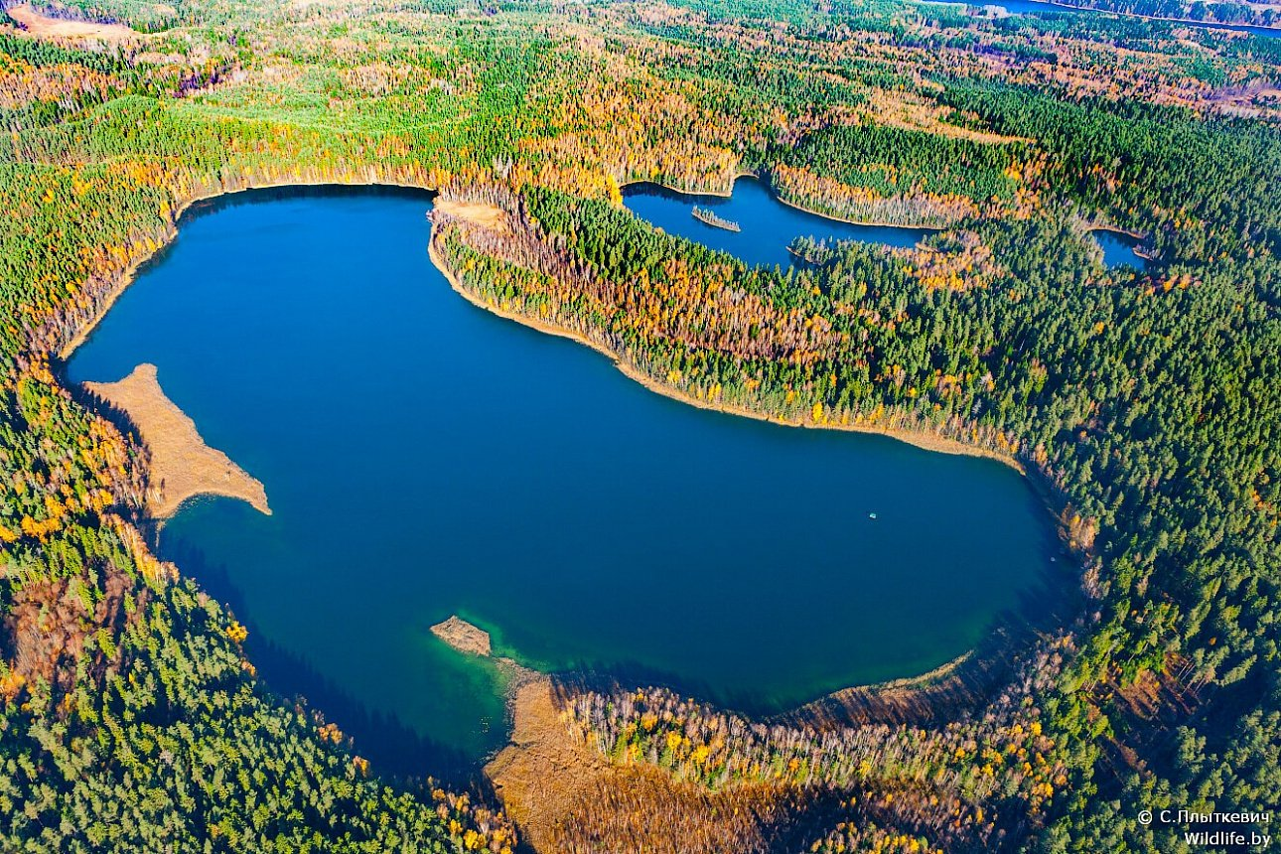

Slide 20
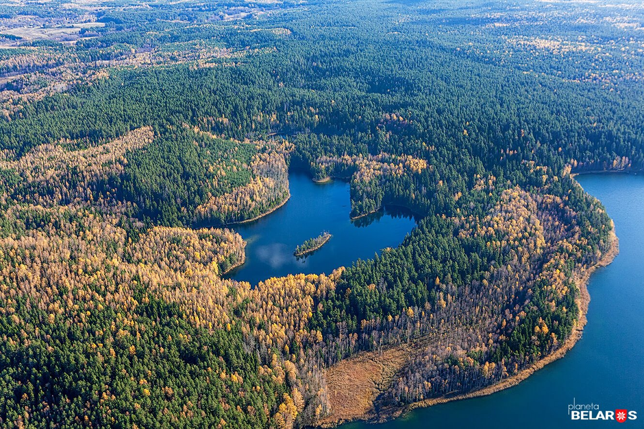

Slide 21
Зямельныя рэсурсы
Зямельны фонд Рэспублікі складае амаль 21 млн. га, пры гэтым 45% тэрыторыі-землі сельскагаспадарчага прызначэння. Прыкладна 90% угоддзяў знаходзяцца ў грамадскім карыстанні. Ворныя землі ў гэтай групе-самыя прадуктыўныя. Больш за ўсё іх размешчана ў Магілёўскай вобласці. На пашы і сенажаці адводзіцца амаль 35% сельскагаспадарчай зямлі. Больш за ўсё такіх тэрыторый у Беларускім Палессі. Складаны рэльеф і неаднародны глебавы склад абмяжоўваюць магчымасці па пашырэнні такіх зямель.

Slide 22
У цэлым, зямельны патэнцыял дзяржавы даволі высокі. Структура рэсурснага фонду змяняецца за кошт рэарганізацыі прыроднага і гаспадарчага значэння угоддзяў і перадачы непрадуктыўных зямель кампаніям лесагаспадарчага профілю. У параўнанні з заходне-еўрапейскімі дзяржавамі, у Беларусі больш высокі паказчык забяспечанасці сельскагаспадарчымі землямі і захаванасці балотных і лясных тэрыторый. Тым не менш, найважнейшай праблемай землянога фонду Беларусі застаецца радыеактыўнае забруджванне рэсурсаў.

Slide 23
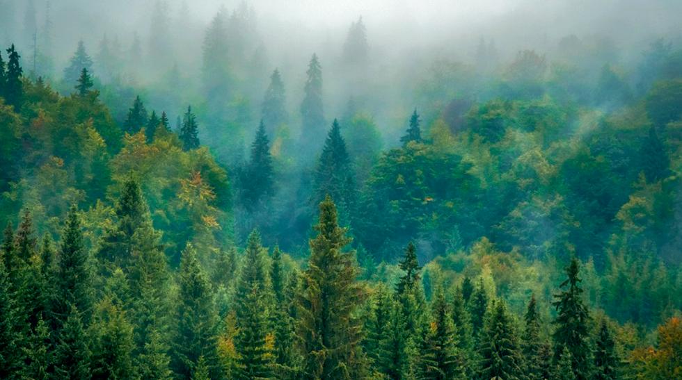
Лясныя рэсурсы
Лясны фонд Беларусі ўяўляе сабой неабмежаваны прыродны рэсурс, паколькі тэрыторыя зямель, пакрытых лесам, займае больш за 85% ад усёй рэспублікі.

Slide 24
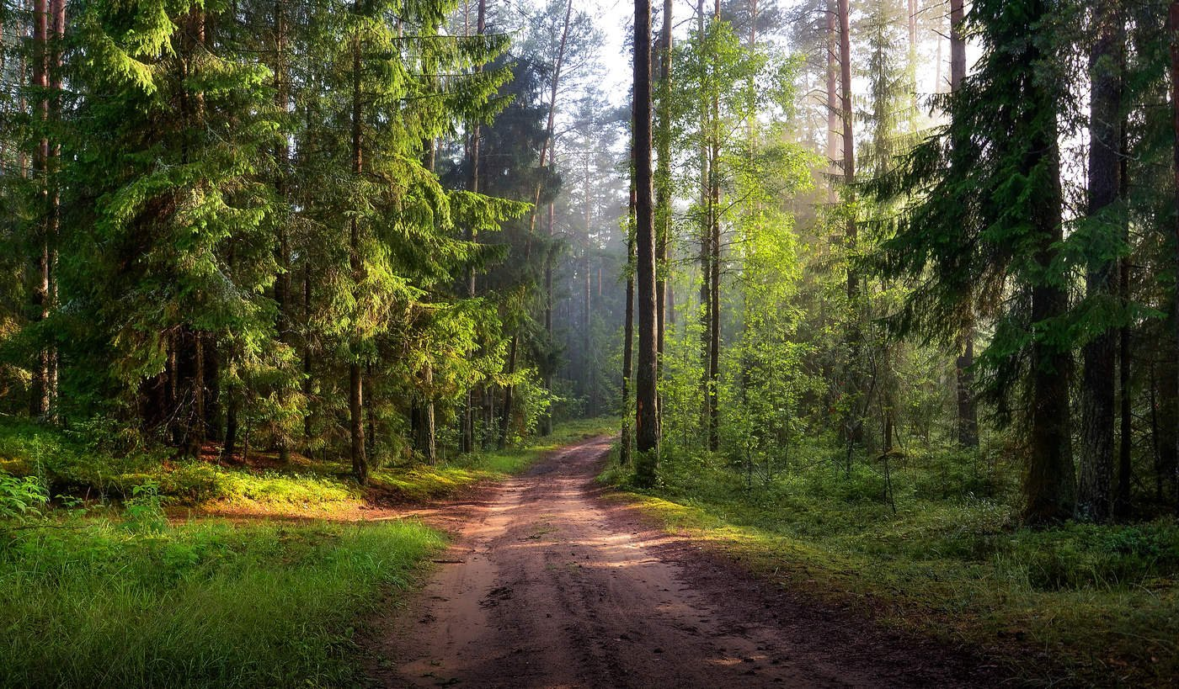

Slide 25
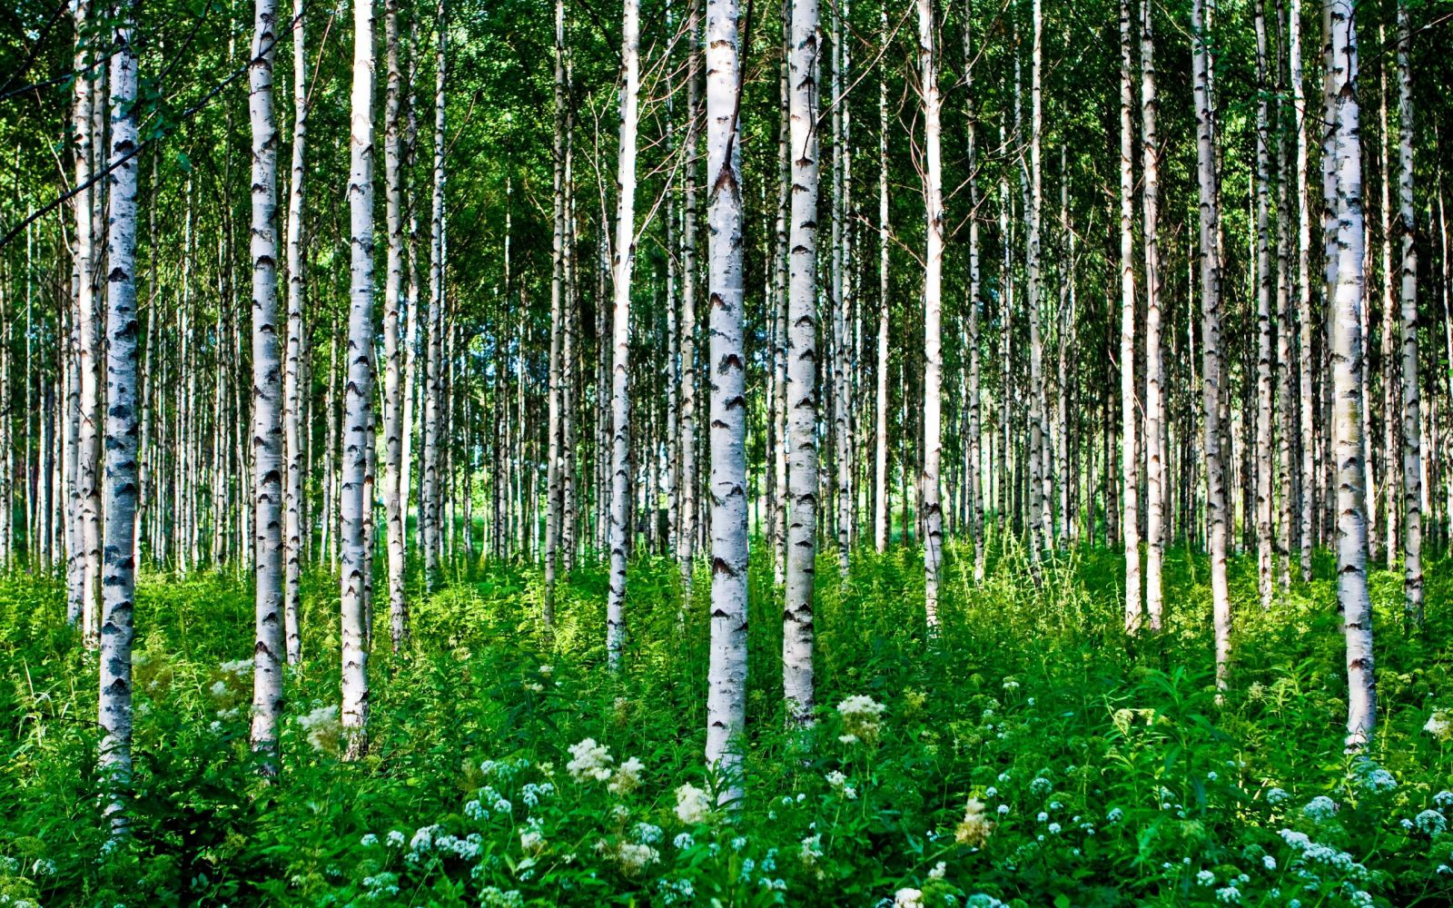

Slide 26
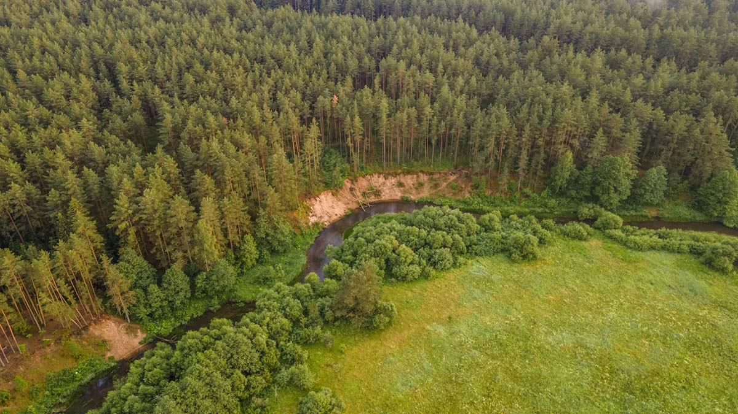

Slide 27
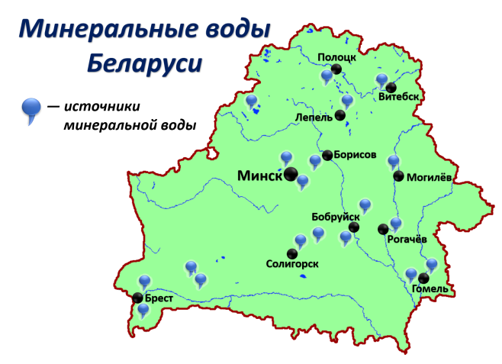
Мінеральныя рэсурсы
На тэрыторыі Рэспублікі адсутнічае маштабная база мінеральнай сыравіны. Аднак геолагаразведачныя мерапрыемствы вядуцца пастаянна, і сёння ў Беларусі выяўлена каля 5000 радовішчаў 30 відаў мінеральных кампанентаў.

Slide 28
Дзякуй за ўвагу

